Slide 1


Chào mừng các em
đến với tiết Toán
hôm nay

Slide 2

Khởi động
Muốn cộng hai phân số
cùng mẫu số ta làm thế nào?
2
5
2 + 5
7
1
+
=
=
3
3
3
3
Muốn cộng hai phân số
khác mẫu số ta làm thế nào?
2
2
8
6
14
7
2
+
=
+
=
=
3
4
12
12
12
6

Slide 3
Toán
Phép trừ phân số (trang 129)

Slide 4
Yêu cầu cần đạt
- Nhận biết phép trừ hai phân số có cùng mẫu số.
- Biết cách thực hiện phép trừ hai phân số cùng mẫu số.

Slide 5
Hình thành kiến thức mới

Slide 6
5
3
Ví dụ: Từ băng giấy màu, lấy ra băng giấy để cắt chữ.
6
6
Hỏi còn lại bao nhiêu phần của băng giấy?
5
6
Ta phải thực hiện phép tính:
5
3
6
-
6
5
3
5 - 3
2
Ta có:
6
-
6
=
=
2
6
6
3
?
6
6
Muốn trừ hai phân số cùng mẫu số, ta trừ tử số của phân số thứ nhất cho tử số của phân số thứ hai và giữ nguyên mẫu số.
Muốn trừ hai phân số cùng mẫu số ta làm thế nào?

Slide 7
Muốn trừ hai phân số cùng mẫu số
ta làm thế nào?
GHI NHỚ:
Muốn trừ hai phân số cùng mẫu số, ta trừ tử số của phân số thứ nhất cho tử số của phân số thứ hai và giữ nguyên mẫu số.

Slide 8
Thực hành
Bài tập 1/ Tính
a)
15
-
7
;
b)
7
-
3
;
c)
9
-
3
;
d)
17
-
12
16
16
4
4
5
5
49
49

Slide 9
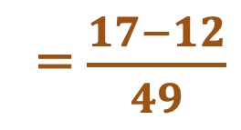
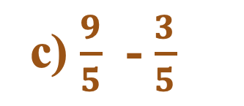
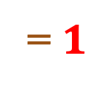
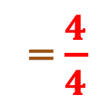
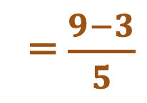
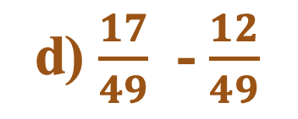
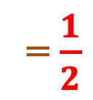
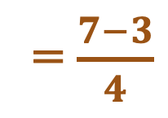
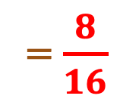
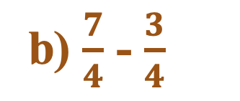
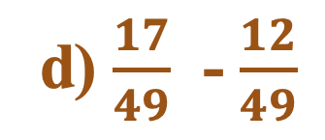
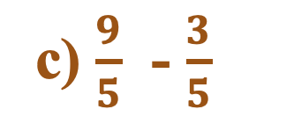
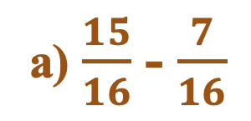
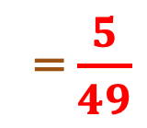
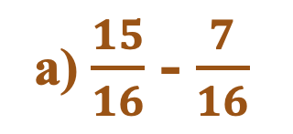
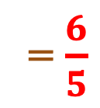

Bài 1:
a) $\frac{15}{16}$ - $\frac{7}{16}$
b) $\frac{7}{4}$ - $\frac{3}{4}$
c) $\frac{9}{5}$ - $\frac{3}{5}$
d) $\frac{17}{49}$ - $\frac{12}{49}$
Bài làm
a) $\frac{15}{16}$ - $\frac{7}{16}$
15 - 7
= $\frac{8}{16}$
= $\frac{1}{2}$
=
16
b) $\frac{7}{4}$ - $\frac{3}{4}$
= $\frac{7−3}{4}$
= $\frac{4}{4}$
= $1$
c) $\frac{9}{5}$ - $\frac{3}{5}$
= $\frac{9−3}{5}$
= $\frac{6}{5}$
d) $\frac{17}{49}$ - $\frac{12}{49}$
= $\frac{17−12}{49}$
= $\frac{5}{49}$

Slide 10
Bài tập 2/ Rút gọn rồi tính:
Bài tập 2/ Rút gọn rồi tính:
2
3
b)
7
15
a)
-
=
5
-
25
3
9
3
4
11
6
c)
-
d)
-
8
4
8
2

Slide 11

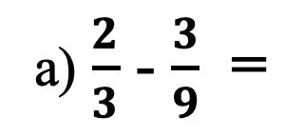

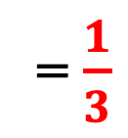
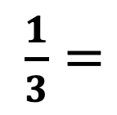
Bài tập 2/ Rút gọn rồi tính:
Trình bày
a) $\frac{2}{3}$ - $\frac{3}{9}$ =
= $\frac{1}{3}$
$\frac{2}{3}$
$\frac{1}{3}=$
$\frac{2 −1}{3}$
2
3
-
a)
-
=
?
3
9
3
3 : 3
1
=
=
9
9 : 3
3

Slide 12
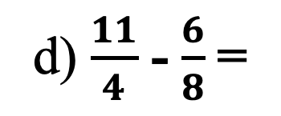

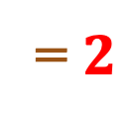

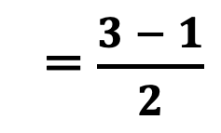
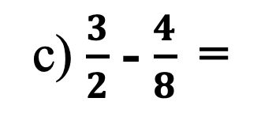
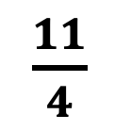

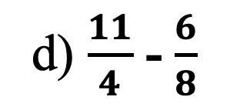
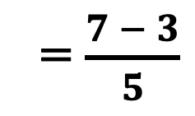
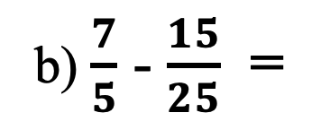


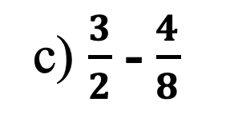

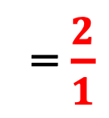
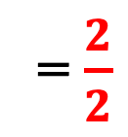

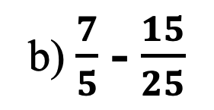
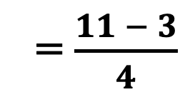
Bài 2: Rút gọn rồi tính
b) $\frac{7}{5}$ - $\frac{15}{25}$
c) $\frac{3}{2}$ - $\frac{4}{8}$
d) $\frac{11}{4}$ - $\frac{6}{8}$
Bài làm
$\frac{3}{5}$
= $\frac{4}{5}$
b) $\frac{7}{5}$ - $\frac{15}{25}$ =
$\frac{7}{5}$
-
= $\frac{7 − 3}{5}$
c) $\frac{3}{2}$ - $\frac{4}{8}$=
$\frac{3}{2}$
$\frac{1}{2}$
= $\frac{2}{2}$
-
= $\frac{3 − 1}{2}$
= $1$
d) $\frac{11}{4}$ - $\frac{6}{8}$=
$\frac{11}{4}$
$\frac{3}{4}$
= $\frac{8}{4}$
= $\frac{2}{1}$
-
= $\frac{11 − 3}{4}$
= $2$

Slide 13
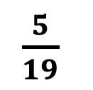
Bài 3: Tại Hội khoẻ Phù Đổng toàn quốc lần thứ VI năm 2004, số huy chương vàng của đoàn học sinh tỉnh Đồng Tháp bằng tổng số huy chương của đoàn đã giành được, còn lại là huy chương bạc và huy chương đồng. Hỏi số huy chương bạc và huy chương đồng của cả đoàn Đồng Tháp bằng bao nhiêu phần tổng số huy chương mà đoàn đã giành được?
$\frac{5}{19}$

Slide 14
Bài 3:
Tóm tắt:
Huy chương vàng
Huy chương bạc và huy chương đồng
?
Bài làm:
Số huy chương bạc và huy chương đồng chiếm số phần là:
19
-
5
14
=
(tổng số huy chương)
19
19
19
Đáp số:
14
tổng số huy chương
19

Slide 15
Trò chơi:
Đúng ghi Đ sai ghi s vào ô trống:
7
2
5
2
1
1
1
-
=
Đ
2
-
=
S
3
3
3
2
2
3
3
3
2
5
5
4
1
-
=
S
4
-
=
Đ
4
4
4
5
5
5
5
4
1
5
-
=
Đ
2
2
2

Slide 16

Về nhà:
Làm bài vào vở bài tập
Chuẩn bị bài:”Phép trừ
phân số(TT)”

